Slide 1

Kolejny etap opracowywania planu ogólnego
Prace nad planem ogólnym nadal trwają.
Obecnie został sporządzony projekt dokumentu,
który teraz będzie przedstawiony do uzgodnienia i opiniowania przez
instytucje zewnętrzne, co wynika z ustawowy o planowaniu i zagospodarowaniu.
Jest to kolejny etap tego opracowania.
PLAN OGÓNY GMINY DWIKOZY
Publikacja projektu planu ogólnego na stronie urzędowej BIP tym etapie prac planistycznych jest momentem, w którym wszyscy mogą się zapoznać z jego treścią, ale nie jest to jeszcze etap na składanie do niego uwag.
Składanie uwag będzie możliwe dopiero podczas konsultacji społecznych, które odbędą się po zakończeniu etapu opiniowania i uzgadniania planu z instytucjami.
Projekt planu może ulec znacznym zmianom w wyniku zgłoszonych uzgodnień i opinii. Poprawki wprowadzone na tym etapie prac wpłyną również na sposób rozstrzygnięcia wniosków do projektu planu ogólnego, które były zbierane na początku procesu opracowania tego dokumentu.
Wykaz wniosków wraz z propozycją rozpatrzenia zostanie opublikowany, zgodnie z ustawową procedurą, tuż przed rozpoczęciem konsultacji społecznych.

Slide 2
Etapy prac nad planem ogólnym
Obecny etap
Przystąpienie do sporządzenia planu ogólnego gminy
Formalne zbieranie wniosków od mieszkańców i instytucji
Prace projektowe, analiza wniosków, konsultacje wewnętrzne
Uzyskanie opinii i uzgodnień instytucji wskazanych w ustawie
Wprowadzanie zmian w wyniku zgłoszonych uzgodnień i opinii.
Wykaz wniosków wraz
z propozycją ich rozpatrzenia
Konsultacje społeczne
Wprowadzenie zmian
w wyniku konsultacji
Ponowienie w niezbędnym zakresie czynności
Publikacja projektu
planu na BIP nr 1
Publikacja projektu
planu na BIP nr 2
Publikacja projektu
planu na BIP nr 3
Przedstawienie radzie gminy projektu do uchwalenia
PLAN OGÓNY GMINY DWIKOZY

Slide 3
Jak zapoznać się z projektem planu ogólnego?
Plan ogólny ma formę bazy danych przestrzennych do wyświetlania w formie elektronicznej (plik w formacie GML).
Nie ma tu tradycyjnej mapy ani też tekstu.
Aby się z nim zapoznać, można skorzystać np. z internetowej przeglądarki danych planistycznych,
stworzonej przez Ministerstwo Rozwoju i Technologii.
Filmy, jak korzystać z Przeglądarki danych planistycznych znajdziesz na kanale YouTube Ministerstwa:
https://www.youtube.com/watch?v=WU076-iqadU&list=PL5aKaJfofOYcZy81_mmMbbg9mnfFR6DH0
W tym celu:
pobierz projekt planu ogólnego (plik GML) z sekcji „Pliki do pobrania” u dołu tej strony,
wejdź na rządową stronę https://aplikacje.gov.pl/app/gov_xml_validator/
kliknij w pole „Dodaj plik” i wczytaj pobrany plik GML,
kliknij przycisk „Sprawdź plik” – po sprawdzeniu pliku wyświetli się projekt planu ogólnego.
Pozostałe informacja na temat obsługi przeglądarki danych planistycznych można znaleźć w rządowym Serwisie Rzeczypospolitej Polskiej:
https://www.gov.pl/web/gov/sprawdz-poprawnosc-danych-przestrzennych-oraz-metadanych
oraz w broszurze edukacyjnej przygotowanej przez Ministerstwo Rozwoju i Technologii:
https://www.gov.pl/attachment/c3669c15-f63a-4030-9cc7-f4f6226d0f10

Slide 4
Co zawiera plan?
Plan ogólny to dokument, który określi przestrzenny rozwój gminy na kolejne lata i zastąpi on obowiązujące studium uwarunkowań i kierunków zagospodarowania przestrzennego.
Plan ogólny wskazuje podział gminy na strefy planistyczne, czyli wydzielenia, określające możliwe funkcje i parametry zagospodarowania poszczególnych obszarów. Ustala również obszary uzupełnienia zabudowy, czyli obszary, na których będzie możliwe ubieganie się o ustalenie warunków zabudowy w przypadku braku planu miejscowego. Gminy, nie mogą w sposób dowolny kształtować ustaleń planu ogólnego. Jego przygotowanie opiera się o szczegółowe wytyczne i normy określone w ustawie oraz rozporządzeniach.

Slide 5
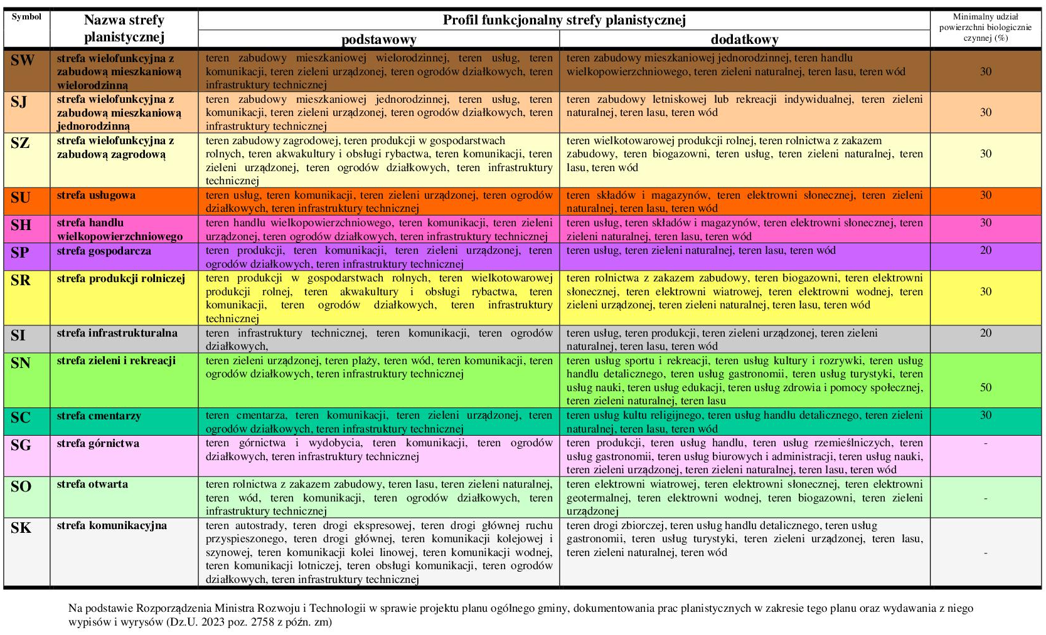
Strefy planistyczne, wskazywane w projekcie POG

